Slide 1

1. 프로젝트관리를 급히 배우기
홍필두 교수
(프로젝트 준비)

Slide 2
주요내용
프로젝트의 정의
프로젝트 잘하기-관리
프로젝트 계획 –계획서 작성
프로젝트 문서화

Slide 3
1. 프로젝트의 정의
Q.
정보시스템에서의 프로젝트에 대해 정리해 보세요.
프로젝트란 일정기간을 정하여 여러 사람이 힘을 합쳐서 어떤 목적을 달성하는 것을 의미합니다. 여러분이 학교에서 많이 해보았던 조별과제도 하나의 프로젝트입니다. 또한 여러분들 중에 IT 관련 업무를 하시고 있는 분들은 “프로젝트에 투입되었다.”는 경험을 해본 분도 있을 것입니다.
정보시스템은 복잡ㆍ다양하기 때문에 한 사람이 어떠한 완료계획 없이 예술 작품을 만드는 것처럼 즉흥적으로 이루어지는 경우는 전혀 없습니다.
어떤 목적의 시스템이나 소프트웨어를 만들 것인지 계획하고, 여러 사람이 협업하여 만들어 나가고, 그리고 언제까지 만들어야 한다는 계획과 목적을 분명히 정하고 이를 달성하는 일련의 과정들을 거치게 됩니다.
이번 시간에는 정보시스템(소프트웨어 구축)에 관련된 프로젝트를 이해하고, 이 과정들이 어떻게 진행되는지에 대해 학습하게 됩니다. 검색을 통하여 “정보시스템 프로젝트”를 검색해 보시고, 여러분이 그 프로젝트의 리더가 된다면 어떻게 프로젝트를 잘 이끌어 나갈 것인지 상상해 보시기 바랍니다.
- 하지만 이번 프로젝트는 개인 프로젝트로 수행됩니다.

Slide 4

1. 프로젝트의 정의
1) 프로젝트의 정의 및 특징
프로젝트
특정 제품이나 서비스를 창출하기 위해서 취해지는 한시적인 과업
최종 목적을 가진 한시적이고 독창적인 업무(Project Work)임.
동일한 업무를 반복적이며, 지속적으로 수행하는 운영업무(Operation Work)와 구분됨.
사람에 의하여 수행되고, 프로젝트를 수행하기 위한 자원 (Resource / 인력, 예산, 시스템 자원 등)에 제한이 있음.
프로젝트를 수행하기 위하여 계획작업을 한 후 수행되고 각 프로젝트 수행이 잘 되도록 통제작업이 이루어짐.
운영업무 (반복적 · 지속적)
프로젝트 (한시적 · 독창적)

Slide 5


1. 프로젝트의 정의
2) 정보시스템 개발 프로젝트
정보시스템
IT에서 프로젝트는
정보시스템 개발 프로젝트를
주로 의미함
정보시스템을 구축하는 활동
정보시스템을 단순히 개발하는 활동뿐만 아니라 운영, 유지보수 및 폐기하는 일련의 활동
소프트웨어 공학적 측면에서의 프로젝트
정보시스템 개발 프로젝트
일련의 (정보시스템)개발활동을 수행하는 작업으로 구성되어 있음.
소프트웨어 공학 측면에서 프로젝트는 개발활동의 집합으로 이해됨.
개발활동을 효율적으로 효과적으로 수행하기 위하여 체계적인 접근 방식 및 일련의 기술을 필요로 함.
일련의 정보시스템 개발 프로젝트를 어떻게 잘 수행할 수 있는 방법을 찾는 것이 중요한 과제

Slide 6
1. 프로젝트의 정의
3) 소프트웨어 개발 생명주기
생명주기(Life Cycle / 사용주기)
전체 진행을 이해하거나 진행하기 위한 전후 관계가 있는 소단위 분류
예
사람의 일생
영아기 → 유아기 → 청소년기 → 사춘기 → 청년기 → 장년기 → 노년기
소프트웨어 개발 생명주기 (SDLC)
Software Development Life Cycle 또는 System Development Life Cycle
소프트웨어 개발을 위하여 진행되는 개별단위의 활동(Activity)
소프트웨어 개발 생명주기는 다섯 가지의 단계를 거침.
요건 정의
분석
설계
구현
배포ㆍ운영

Slide 7
1. 프로젝트의 정의
4) 폭포수 모델
폭포수 모델(Waterfall Model)
일반적인 개발업무의 표준적으로 적용되는 방법론
분석, 설계, 개발, 구현, 테스트, 배포ㆍ운영이 물 흐르듯 차근히 진행되는 모델
요건 정의
분석
설계
구현
테스트
배포ㆍ운영
폭포수 모델 단계

Slide 8
2. 프로젝트 잘하기-관리
Q.
성공적인 프로젝트를 수행하기 위하여 어떤 것들을 고민해야 할까요? 프로젝트의 성공을 위한 중요 요소가 무엇인지 여러분의 생각을 정리해 보세요.
의견 보기
프로젝트 구성원은 서로 조직을 이끌며 솔선 수범하는 능력이 있어야 합니다. 리더쉽이 필요한 것이죠.
또한 요청부서, 개발부서, 기타 관련부서와 의사소통을 원활하게 해야 하며 프로젝트가 어떤 난관의 부딪쳤을 때 그를 해결하도록 해야 합니다. 즉 의사소통력, 협상력 및 문제해결능력이 필요합니다.
프로젝트를 진행하다 보면 여러 가지 선택에 대한 장단이 있는 문제들이 나타납니다. 이때 어떠한 방향으로 진행할 것인지 결정, 또한 그에 따른 후속조치 및 책임과 권한을 다하는 결정력이 필요하기도 합니다.
프로젝트를 성공적으로 끝마치기 위하여 프로젝트 구성원들은 리더쉽, 의사소통력, 협상력, 문제해결력, 의사결정력 등의 요소를 중요하게 고려해야 합니다.

Slide 9
2. 프로젝트 잘하기-관리
1. 프로젝트 전체활동
1) 프로젝트 관리의 정의
프로젝트
특정 제품이나 서비스를 창출하기 위해서 취해지는 한시적인 과업
프로젝트 관리
프로젝트를 잘 수행하기 위하여 어떠한 지식과 기술, 기법, 도구 등을 적용하여 처음 생각하였던 요구조건과 기대수준을 만족하는 결과를 얻는 것
지식ㆍ기술
기법ㆍ도구
프로젝트 활동
요구 ㆍ 기대 만족
적용
결과

Slide 10
2. 프로젝트 잘하기-관리
1. 프로젝트 전체활동
2) 프로젝트 관리 활동(1)
범위관리
프로젝트를 수행하면서 목적물이 어느 범위까지 완료할지 정함.
예
본 프로젝트에서는 판매물품관련 홈페이지 개편은 포함되나 회사소개홈페이지 개편은 제외함.
프로젝트 시작 할 때 범위를 정하고 프로젝트 수행 시에도 회사소개 홈페이지 개편의 관련된 부분을 수행하지 않도록 관리를 해야 함.
즉, 주어진 범위에 집중하도록 해야 함.
일정관리
프로젝트를 끝내야 하는 한정된 시간을 어떻게 효율적으로 배분하여야 되는지 계획하고 관리함.
원가관리
프로젝트를 수행하기 위하여 투입되는 비용 (하드웨어, 소프트웨어, 인건비등)을 관리함.

Slide 11
2. 프로젝트 잘하기-관리
1. 프로젝트 전체활동
2) 프로젝트 관리 활동(2)
조직 ㆍ 인력관리
프로젝트를 수행하는 팀, 부서 등 조직과 수행하는 인력에 대해 관리함.
커뮤니케이션관리
프로젝트를 수행하는 데 있어서 관련자들의 각종 의견을 서로 조정하고 서로가 같은 생각을 가지고 프로젝트를 수행하도록 하는 관리함.
품질관리
프로젝트에서 목표로 하는 최종 목적물의 일정 수준이상의 품질이 나올 수 있도록 관리함.

Slide 12
2. 프로젝트 잘하기-관리
1. 프로젝트 전체활동
2) 프로젝트 관리 활동(3)
위험관리
프로젝트를 진행하는데 있어서 프로젝트를 어렵게 하는 위험요소들을 제거하거나 통제를 관리함.
조달관리
프로젝트를 수행하는데 있어서(수시로 소프트웨어 하드웨어, 인력, 소모품, 비품 등) 인적 · 물적 자원들이 필요한데 이때 적시 적소에 조달할 수 있도록 관리함.
통합관리
관리 활동들은 별도로 수행되는 것이 아니라 관리들을 각각을 통제하고 서로 유익하게 진행될 수 있도록 전체적인 관점에서 통합적으로 관리가 필요함.

Slide 13
3. 프로젝트 계획 –계획서 작성
1. 프로젝트 계획
1) 프로젝트 계획서
일반적인 프로젝트 계획서의 목차의 예를 살펴보면 프로젝트 수행 전 어떠한 것들을 계획하여야 하는지 이해가 용이함.
1. 개요
1.1 프로젝트 개요
1.2 프로젝트의 산출물
1.3 정의, 약어
2. 자원 및 일정 예측
2.1 자원
가. 인력
나. 비용
2.2 일정
3. 조직 구성 및 인력 배치
3.1 조직 구성
3.2 직무 기술
4. WBS(Work Breakdown Structure)
5. 기술관리 방법
5.1 변경 관리
5.2 위험 관리
5.3 비용 및 진도 관리
5.4 문제점 해결 방안
6. 표준 및 개발 절차
6.1 개발 방법론
7. 검토 회의
7.1 검토 회의 일정
7.2 검토 회의 진행 방법
7.3 검토 회의 후속 조치
8. 개발 환경
9. 성능 시험 방법
10. 문서화
11. 유지보수
12. 설치ㆍ인수
13. 참고문헌 및 부록
계획서 목차

Slide 14
3. 프로젝트 계획 –계획서 작성
1. 프로젝트 계획
2) 프로젝트 계획 수립(1)
01
개요
프로젝트의 전반적인 내용을 설명함.
만들어질 프로젝트 산출물의 목록과 프로젝트에서 사용될 용어의 정의 및 약어들을 설명함.
산출물
요건정의서, 화면분석설계서, 시스템 설계서, 프로그램 리스트, 프로그램 명세서, 테스트 계획서 등의 제출 문서 뿐만 아니라 프로그램 소스, 목적파일(실행파일)등 까지도 포함됨.
02
자원 및 일정 예측
프로젝트에 투입될 자원(인력과 비용)과 일정에 대한 계획내용을 기술함.
예
자원
총 인원 : 월평균 4명
서버 구입비 : 500만원
일정
2월 15일 : 서버설치 완료
3월 15일 : 중간발표
5월 15일 : 오픈 등

Slide 15
3. 프로젝트 계획 –계획서 작성
1. 프로젝트 계획
2) 프로젝트 계획 수립(2)
03
조직 구성 및 인력 배치
조직 구성 및 직무를 구체적으로 기술함.
클라이언트 개발팀(시원, 소원 2명 배정)
시원 : 1~5번 화면 개발
소원 : 6~10번 화면 개발
예
04
WBS(Work Breakdown Structure)
인원과 시간 일정들이 일목요연하게 볼 수 있는 간트 차트(Gantt Chart)의 일종인 WBS를 작성함.

Slide 16
3. 프로젝트 계획 –계획서 작성
1. 프로젝트 계획
2) 프로젝트 계획 수립(3)
05
기술관리 방법
프로젝트의 주요 관리요소인 변경 관리, 위험 관리, 비용 및 진도 관리, 문제점 해결 방안에 대하여 작성함.
06
표준 및 개발 절차
어떤 표준과 개발방법론을 가지고 본 프로젝트에서 개발업무를 담당할 지 기술함.
07
검토 회의
개발자간, 또는 개발자와 관련부서와 현재 프로젝트의 상황이 어떻게 진행되고 있는지 커뮤니케이션 하는 방법을 말함.
어떤 일정과 어떤 방법으로 진행할 것이며, 검토 회의에서 나온 사항에 대하여 후속작업으로 어떻게 처리할 것인지 등을 기술함.

Slide 17
3. 프로젝트 계획 –계획서 작성
1. 프로젝트 계획
2) 프로젝트 계획 수립(4)
08
개발 환경
해당 개발 프로젝트에서 개발 환경(시스템 구성도, 네트워크 구성도, 개발 도구 등)을 기술함.
09
성능 시험 방법
프로젝트 이후 제출되는 시스템에 대하여 요구를 만족할 만한 수준의 품질이 나왔는지를 측정할 수 있는 성능 시험방법에 대한 내용을 기술함.
10
문서화
산출물 등에서 문서작업으로 제출될 문서목록, 분량, 내용, 보존 년한 등을 기술함.

Slide 18
3. 프로젝트 계획 –계획서 작성
1. 프로젝트 계획
2) 프로젝트 계획 수립(5)
11
유지보수
시스템이 제출되고 검수되고 난 이후, 하자에 의한 보수나, 재 요청에 대한 부분개발에 대하여 진행절차, 비용 등에 대하여 기술함.
12
설치ㆍ인수
시스템을 설치하는 절차(시나리오), 장소, 시간, 인계인수 절차 및 교육 등에 대하여 기술함.
13
참고문헌 및 부록
기타 참고문헌과 부록에 대하여 기술함.

Slide 19
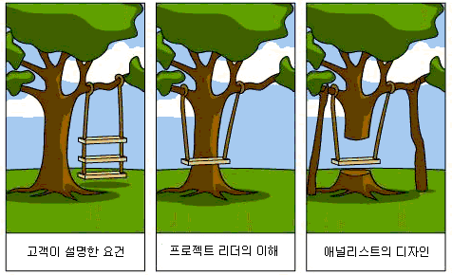
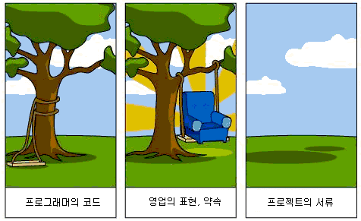
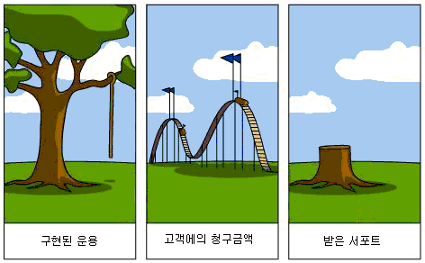
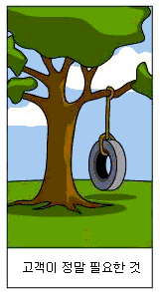

4. 프로젝트 문서화
프로젝트에서 소통의 중요함이 얼마나 중요할까요?
프로젝트에서 명세(문서화)가 중요한 부분에 대한 유머를 인터넷에서 얻었습니다. 잠시 쉬면서 보시기 바랍니다.

Slide 20
4. 프로젝트 문서화
1. 문서화
1) 프로젝트 산출물(1)
프로젝트의 단계별 진행사항의 결과는 산출물로 도출됨.
프로젝트의 규모, 형태, 요청 / 수행 측의 협의에 따라 산출물의 종류, 양식, 작성 수준이 달라짐.
프로젝트 착수 전 ‘표준 산출물’이 정해지며 프로젝트 관리조직(PMO)에 의하여 표준지침준수 및 관리가 이루어짐.

Slide 21
4. 프로젝트 문서화
1. 문서화
1) 프로젝트 산출물(2)
프로젝트 단계별 주요 산출물
단계 | 산출물 예시 | 내용
요건정의 | 요구사항 정의서 | 사용자, 요청자의 요구사항을 정리 최종 이행 목적물과 비교
분석 | 기존 시스템 분석서 | 기존 시스템을 분석하여 장점 수용 이행 목적물과 비교
설계 | 시스템 설계서 인터페이스 설계서 자료구조 설계서 | 분석된 결과로 목적물에 대한 설계를 수행 개념설계와 상세설계를 거쳐 실제 시스템, 인터페이스, 자료구조의 설계를 함.
구현 | 프로그램 명세서 모듈 명세서 화면 명세서 자료구조 명세서 | 구현된 목적물에 대하여 실제 리스트와 설명을 기술함. 프로그램과 그 세분화된 모듈, 화면, 자료구조(데이터베이스) 등이 있을 수 있음.
테스트 | 테스트 시나리오 테스트 결과서 | 테스트 하는 방법을 기술하고, 테스트 후 결과에 대하여 기록하여 이에 대한 조치를 함.
이행 | 이행 시나리오 운영 보고서 운영자 매뉴얼 교육 | 이행을 진행하는 방법을 기술함. 운영자 매뉴얼을 작성하고 교육함. 운영이 진행되면 운영 보고서를 작성함.
계약관계 | 검수 확인서 유지보수 협약서 | 프로젝트가 계약관계로 진행되었다면, 최종 시스템 납품에 대하여 검수 확인서를 작성함. 운영진행 시 유지보수 협약서에 대하여 작성함.

Slide 22
4. 프로젝트 문서화
1. 문서화
2) 요구정의 분석 단계 산출물
소프트웨어, 정보시스템의 요구자, 사용자의 요구사항을 정리하고 기록함.
사용자 관점에서 정리된 요건정의에 대하여 소프트웨어 구축관점으로 분석한 내용을 작성함.
산출물 명 | 내용
현행 업무 분석서 | 현재 구현할 소프트웨어와 관련된 업무를 분석하고 정의함. 업무 메뉴얼을 참고하거나, 해당업무에 대하여 프로세스, 동선 등을 분석하는 작업을 수행한 결과를 작성함.
현행 시스템 분석서 | 현재 갖추어져 있는 시스템 환경, 소프트웨어, 네트워크 구성도, 데이터베이스 분석 등을 작성함. 새로운 소프트웨어나 시스템을 구축 운영 시 영향도를 평가ㆍ예측함.
사용자 인터뷰 결과서 | 사용자, 요구자와의 인터뷰를 통하여 구현될 소프트웨어나 시스템의 반영될 기능이나 비기능적인 요구사항을 회의록, 인터뷰 내용을 기입함. 해당 관련자의 확인(결재) 및 요건정의 확정이 필수임.
요구사항 정의서 | 사용자, 요구자의 요구사항을 정리하여 순서대로 ID를 부여하여 리스트를 작성함
요구사항 추적서 | 요구사항 정의서를 기준으로 요구되었던 각 항목이 설계에 반영되었는지, 설계는 구축에 반영되었는지, 구축은 테스트가 되었는지 추적할 수 있도록 요구사항정의서 각 항목별 설계서의 반영된 항목 ID, 구현 소스명, 테스트 결과서 항목 ID 등을 기술함. 각 프로젝트 단계가 진행될 때 마다 열람하고 변경사항을 기입함.

Slide 23
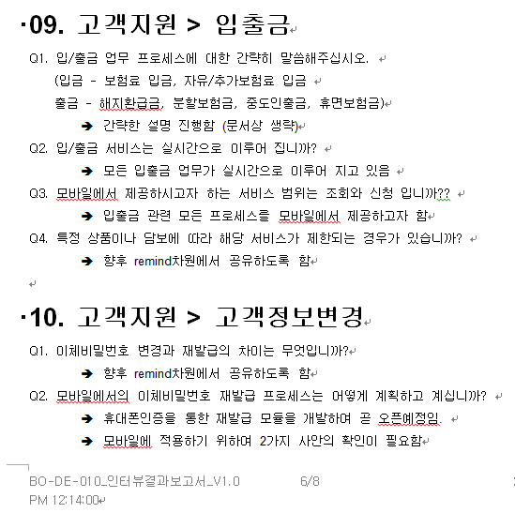
4. 프로젝트 문서화
사용자 인터뷰 결과서 예시

Slide 24
4. 프로젝트 문서화
요구사항 정의서의 예
ID | 대상자산 | 구분 1 | 구분 2 | 구분 3 | 구분 4 | 구분 5 | 요구사항 | 내용 | 중요도 | 우선순위 | To-Be 기능 | REP 구분 1 | REP 구분 2 | REP | 비고
REQ_01 |  | 공통 | 로그인 |  |  |  | 로그인 프로세스 정의 | 웹 사이버창구의 로그인 정책과 동일하게 적용 주민번호 입력 후 공인인증서로 로그인 | 상 | 상 | 고객이 사이버창구 회원가입이 안되어 있는 경우에는 웹과 달리 로그인 가능하도록 적용
REQ_02 |  | 공통 | 로그인 |  |  |  | 그룹 CI 준수 | 그룹의 CI 가이드를 준수하여 적용 | 상 | 상 | 디자인 사인에 대한 oo생명 내부 및 지주사의 확인절차 수행

Slide 25
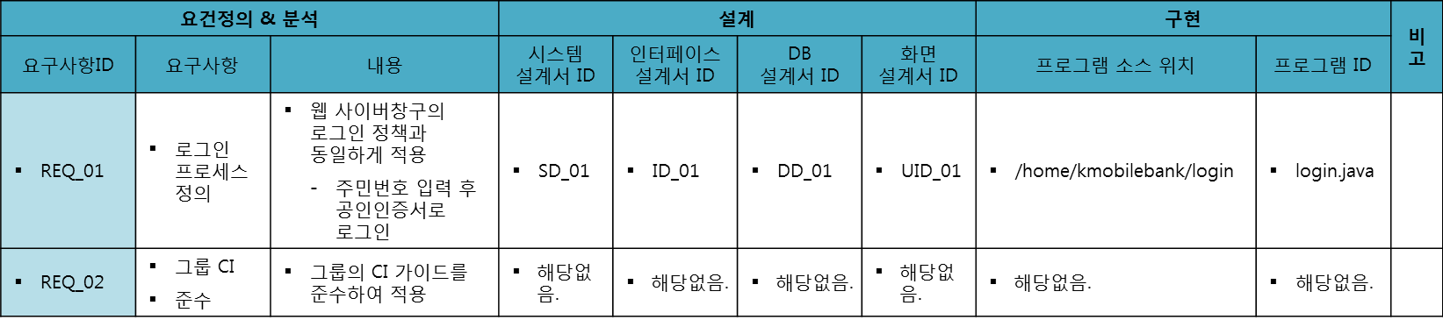
4. 프로젝트 문서화
요구사항 추적표의 예

Slide 26
4. 프로젝트 문서화
1. 문서화
3) 설계 단계 산출물
요건이 정의되고 분석되어진 내용에 대하여 실제 구현을 진행할 개발자들이 개발을 수행하기 위한 지침서 위주로 정리하여 작성함.
개발표준을 정하고 시스템, 인터페이스, 데이터베이스, 화면 별로 설계내용을 정리, 기록함.
산출물 명 | 내용
개발표준 지침서 | 소프트웨어(프로그램) 개발을 위하여 개발표준(프로그램, 함수, 변수 명 등 명명규칙(Name-rule), 개발 시 유의사항, 프로그램 코딩규칙)을 정의한 문서
시스템 설계서 | 개발 프로그램, 모듈, 하드웨어, 네트워크, 데이터베이스, 다른 시스템과의 연계 등 전체 구축될 시스템에 대하여 설계한 문서
인터페이스 설계서 | 시스템, 모듈 간 주고받는 데이터(i/o정의), 함수, 클래스 등의 매개변수와 같은 인터페이스를 정의한 문서
자료구조 (DB)설계서 | 데이터베이스 설계와 관련되어 ERD, CRUD(Create / Read / Update / Delete) 정의 등을 설계한 문서
사용자 화면 설계서 | 실제 정보시스템에서 사용자가 직접 조작하는 부분인 화면에 대하여 개발자가 구현할 수 있는 수준으로 설계되어 있는 문서

Slide 27
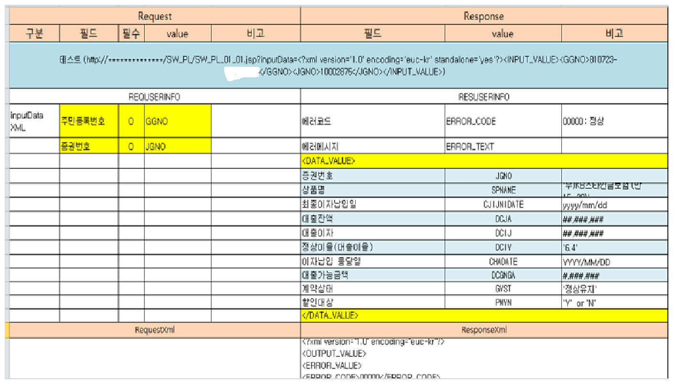
4. 프로젝트 문서화
인터페이스 설계서의 예

Slide 28
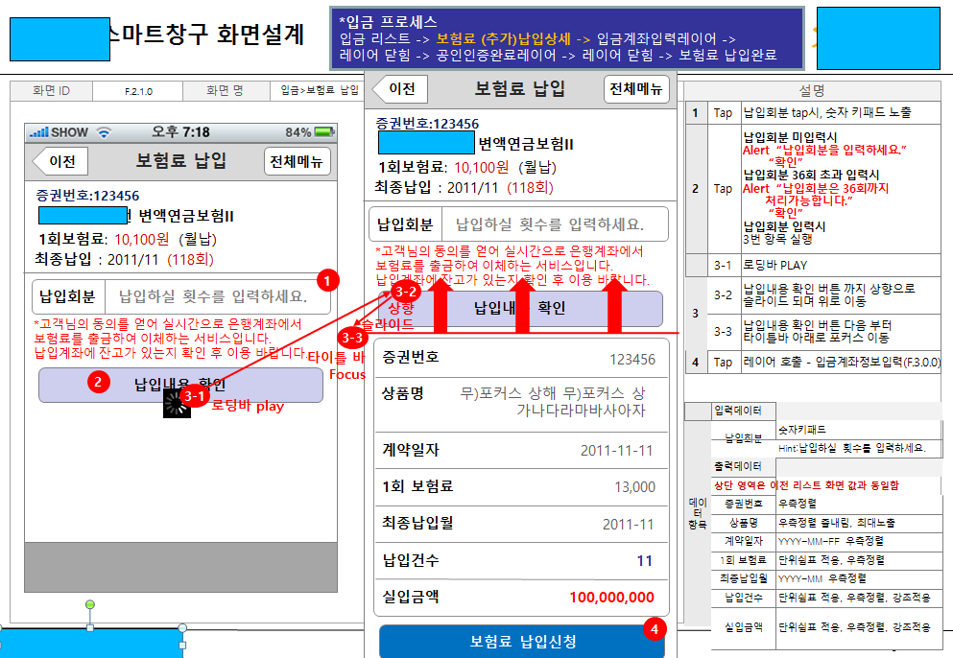
4. 프로젝트 문서화
사용자 화면 설계서의 예

Slide 29
4. 프로젝트 문서화
1. 문서화
4) 구축 단계 산출물
구축 단계에 완성되는 시스템(소프트웨어 구현물의 실체)이 가장 중요한 산출물의 하나임.
해당 소프트웨어 시스템에 대하여 어느 다른 담당자가 운영을 맡아서 진행하더라도 시스템을 쉽게 이해할 수 있도록 산출물을 작성함.
산출물 명 | 내용
프로그램 사양서 | 구현된 시스템에 대하여 실제 내용을 작성함. 프로그램 명세서(프로그램 단위나 프로그램 소스에 대하여 명칭, 위치 등)를 리스트하여 작성 프로그램 상세 설명서 (프로그램 단위 별로 해당 프로그램이 어떠한 역할을 수행하는 사항이나, 운영자가 시스템 운영 시 참고하여야 하는 사항 등을 작성함.
모듈 명세서 | 세부 프로그램내부에서 단위업무를 수행하는 모듈이나 프로세스를 설명하고, 각 모듈 별 연관관계나 인터페이스들을 설명하여 작성
화면 명세서 | 사용자가 시스템을 접근하는 가장 큰 요소인 화면(UI)에 대하여 리스트 및 설명을 작성함 해당화면이 호출하여 데이터를 받는 트렌젝션, 데이터베이스 등의 연결관계도 기술함.
자료구조 명세서 | 구축된 시스템이 사용하는 자료구조(데이터베이스, 파일, 기타 대용량 데이터 등)에 대하여 리스트와 상세 내용을 작성함.

Slide 30
4. 프로젝트 문서화
프로그램 사양서의 예
프로그램 사양서
프로그램 ID | C100 | 작성자
프로그램명 | C100.java | 작성일
프로그램설명 | 상품종목 리스트
INPUT 파라미터 ■ Request Parameter URL : SW_ADMIN/SW_SP_01.JSP 2. 초기화면 표시 ■ OO 마트창구 상품정보 리스트 화면이다. ■ 함수선언 List1 = (ListView) findViewByID(R.id.listview01);//리스트뷰 선언 Adaper1 = new C100_ListAdapter(this,R.layout.c100_listrow, arItem1);//어뎁터 선언 ■ 처리로직 1) 상품군명을 출력하여 리스트에 보여준다. Data_value_C100 2) 리스트를 선택하면 보험상품 리스트로 이동한다. goScreen(302, true, true, putExtra_name, putExtra_yalue); 3. 관련 프로그램명 c100.xml c100_listrow.xml …

Slide 31
4. 프로젝트 문서화
1. 문서화
5) 테스트 이행 단계 산출물(1)
테스트를 수행하고, 오류를 관리하기 위한 산출물이 중요함.
이행준비 및 이행 후 운영자와 사용자를 위한 설명서가 필요함.
최종 프로젝트 완료를 보고하는 산출물이 필요함.

Slide 32
4. 프로젝트 문서화
1. 문서화
5) 테스트 이행 단계 산출물(2)
산출물 명 | 내용
단위시험 계획서 / 결과서 | 프로그램 구현단위 별 테스트를 수행할 계획 시나리오를 작성함. - 테스트 방법, 사용할 테스트 데이터 등을 정의함. 단위 테스트를 수행 후 결과에 대하여 이상 유무를 기입함. 이상(에러, 문제 등)항목에 대하여 개별 프로그램의 오류 구현 등을 검토한 후 수정반영(디버그) 함.
통합시험 계획서 / 결과서 | 요구사항, 분석설계의 항목별 테스트를 수행할 계획 시나리오를 작성함. - 테스트 방법, 사용할 테스트 데이터 등을 정의함. 통합테스트를 수행 후 결과에 대하여 이상 유무를 기입함. 이상(에러, 문제 등)항목에 대하여 분석, 설계항목 및 필요 시 구현 항목을 검토하여 수정ㆍ반영함. 해당 문제점은 결함 리스트에 등재 후 계속적으로 추적 관리함.
결함 리스트 / 결함 관리대장 | 통합테스트 결과 - 필요 시 단위테스트에서 발견된 오류도 등록함. - 대부분 단위테스트에서 오류사항은 프로그램 수정(디버그)으로 완료됨. 발견된 오류를 등록함. - 해당 오류를 리스트화 함. - 오류에 대하여 테스트 수행자, 개발 담당자, 분석설계 담당자, 오류조치 예정일, 오류 유지 시 시스템 영향도 등을 작성하여 완전한 시스템이 구현될 때까지 관리함.

Slide 33
4. 프로젝트 문서화
1. 문서화
5) 테스트 이행 단계 산출물(3)
산출물 명 | 내용
이행 시나리오 | 시스템 오픈 을 위한 절차, 방법 등을 기술함. 기존 시스템을 정지하고 새로운 시스템을 가동하는 방법을 기술함.
데이터 마이그레이션 계획서 | 새로운 시스템을 가동하기 위하여 필요한 데이터를 수집하거나, 기존 운영되던 시스템에서 데이터(DB등)를 새로운 시스템 형식에 맞추어 이관하는 계획, 절차들을 기술함.
운영결과 보고서 | 새로 구축된 시스템에 대하여 최초 시범가동 또는 초기 가동의 결과 내역을 기술함. 해당내용은 새로운 시스템을 구축 후, 인계인수해 주는 운영 팀을 위한 내용을 기술함.
사용자 매뉴얼 | 새로운 시스템을 사용할 사용자를 대상으로 시스템 사용에 대한 설명을 기술함.
운영자 매뉴얼 | 새로운 시스템을 운영할 운영자를 대상으로 시스템 운영, 유지보수에 대한 내용을 기술함.
프로젝트 완료보고서 | 모든 구축 프로젝트가 완료된 후 프로젝트에 대한 완료를 보고하고, 인계인수 및 검수현황 등을 기술함.

Slide 34
4. 프로젝트 문서화
(단위 / 종합) 테스트 시나리오의 예
# | 구분 | 프로그램 / 화면명 |  | 테스트 내용 | 확인자 | 확인일 | 테스트결과 | 요청구분 (결함 / 개선 / 추가요건) | 조치자 | 조치일 | 최종확인일 | 특이사항
4 | 보험계약상세 | 계약정보 |  | 보험증권발급을 클릭하면 발급신청 > 보험증권재발행으로 이동한다.
5 |  |  |  | 화면 첫 접근 시 주피보험자만 노출된다.
6 |  |  |  | 더보기를 Tap하면 리스트가 하단으로 펼쳐지면서 계약관계자 전부 출력된다.
7 |  |  |  | 계약정보가 상하 스크롤로 보여진다.
8 |  |  |  | 계약정보를 Tap하면 계약정보 상세내용이 출력된다.
9 |  | 상세내역 |  | 계약정보를 Tap하면 계약정보 상세내용이 출력된다.
10 |  |  | 보장내역 | [보장내역 보기] 버튼을 클릭하면 보장내영 Pop-Up이 나타난다.
11 |  |  |  | 보장내역의 상세내용(보장급부, 지급내용, 지급금액)이 가로화면의 상하 스크롤로 출력된다.

Slide 35
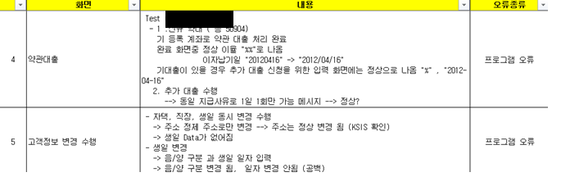
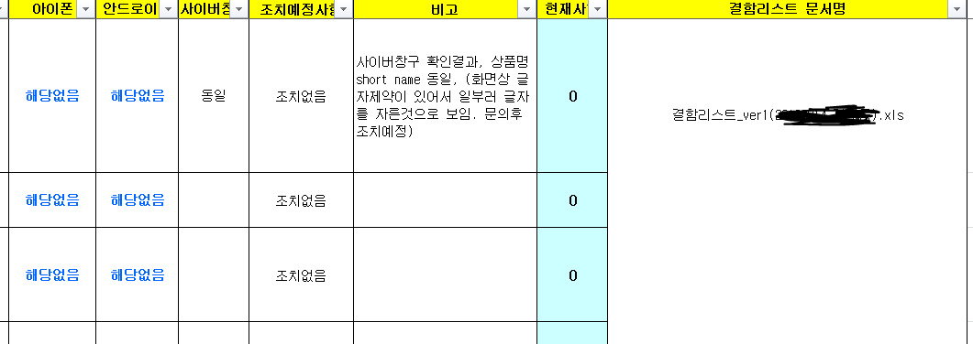
4. 프로젝트 문서화
(단위 / 종합) 결함관리대장의 예

Slide 36
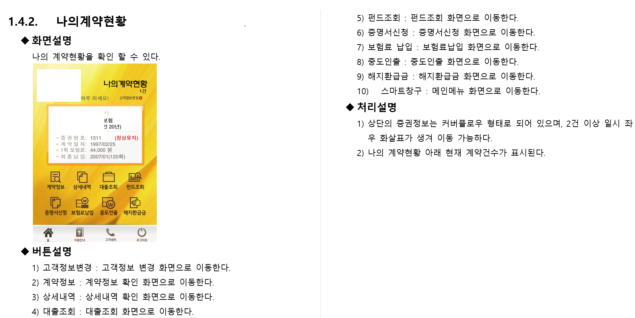
4. 프로젝트 문서화
사용자메뉴얼의 예

Slide 37
4. 프로젝트 문서화
1. 문서화
6) 산출물을 통한 정합성 검토(1)
증명과 검증 방법의 V-model의 실제 정합성(잘 진행되고 있는지 검토)을 검토하는 방법은 산출물로 이루어 짐.
요구사항 추적표를 검토하여 요구사항이 분석설계에 잘 반영되었는지 검사함.
단위 테스트 시나리오
구현, 설계가 잘 반영 되었는지 검사 / 통합 테스트 시나리오
설계, 요건정의가 잘 반영되었는지 검토
결함이 관리대장으로 잘 관리되고 결함의 문제가 다 해결된 경우 이행 시나리오로 진행

Slide 38
4. 프로젝트 문서화
1. 문서화
6) 산출물을 통한 정합성 검토(2)
요구사항
추적표
요구사항 명세화
시스템 오픈
인수 테스트 계획
시스템 명세화
인수 테스트
이행 시나리오
시스템 통합 테스트 계획
시스템 설계
시스템 통합 테스트
단테, 통테 계획서,결과서
결함관리대장
단위 / 통합 테스트 계획
상세 설계
단위 / 통합 테스트
모듈과 단위코딩
테스트
V-model 과 산출물과의 관계

Slide 39

4. 프로젝트 문서화
여러분이 열심히 프로젝트를 완료하였다면, 프로젝트 최종 완료보고서를 작성하여야 합니다.
이때 목차를 나열해 본 후, 각 단계별 진행된 사항을 요약하여 보고해 보십시오.
의견 보기
여러분이 진행한 프로젝트의 흐름대로 목차를 작성하는 것도 좋은 방법입니다.
01
프로젝트의 개요
02
프로젝트의 준비 단계
03
프로젝트의 요구사항 분석 단계
04
프로젝트의 설계 단계
05
프로젝트의 개발 단계
06
프로젝트의 증명과 검증 단계
07
프로젝트의 이행 및 유지보수 단계

Slide 40
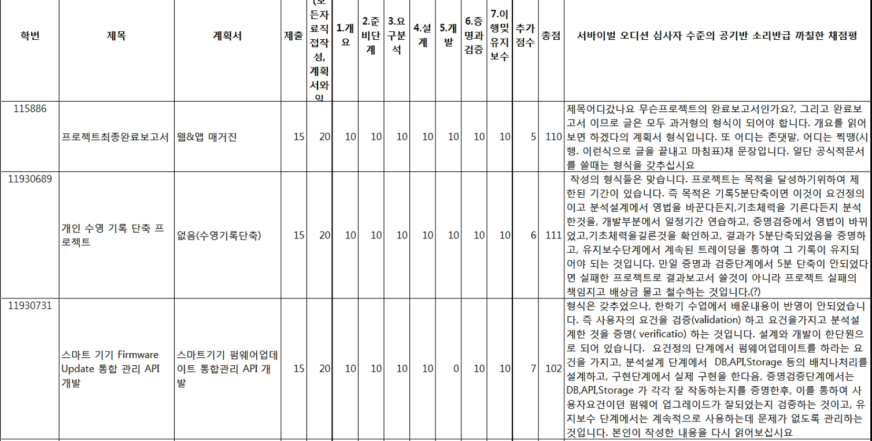
4. 프로젝트 문서화
-그들의 실수를 보면 내가 어떻게 문서를 작성할 것인지 보인다.

Slide 41
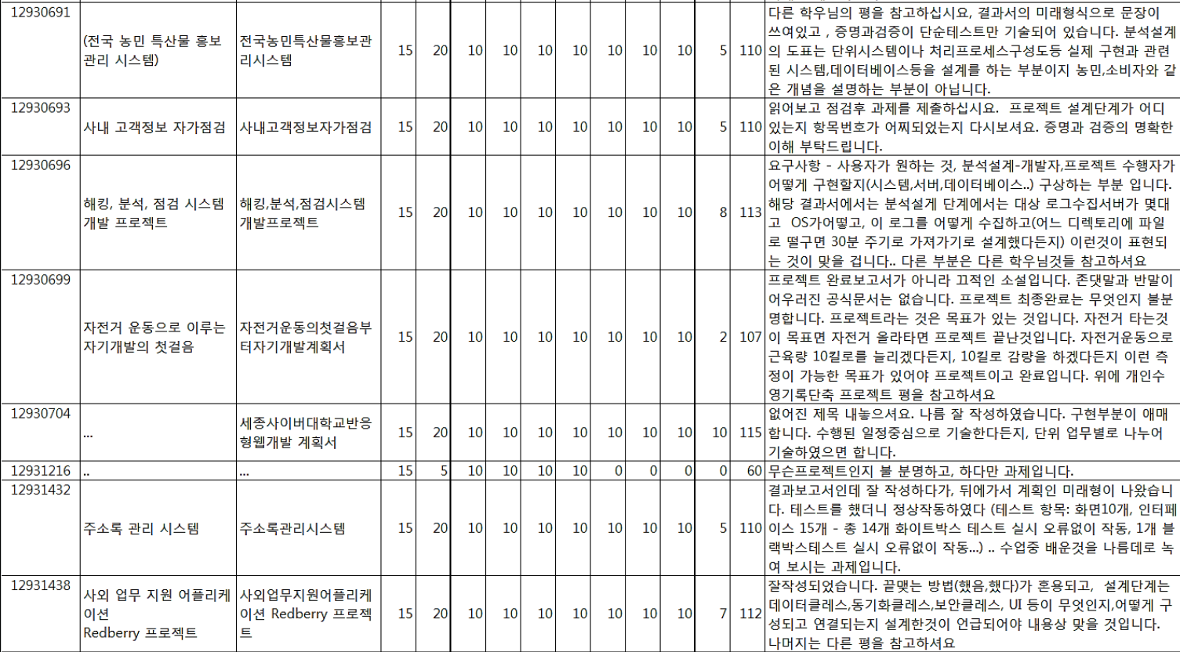
4. 프로젝트 문서화
-그들의 실수를 보면 내가 어떻게 문서를 작성할 것인지 보인다.

Slide 42
끝

